Slide 1
Создание программного продукта для моделирования химической релаксации газа за ударной волной

Slide 2
Введение
Для моделирования релаксаций газов в настоящий момент используется проприетарное программное обеспечение с закрытым исходным кодом. Цель настоящей работы реализовать программный комплекс на базе библиотек с открытым исходным кодом

Slide 3
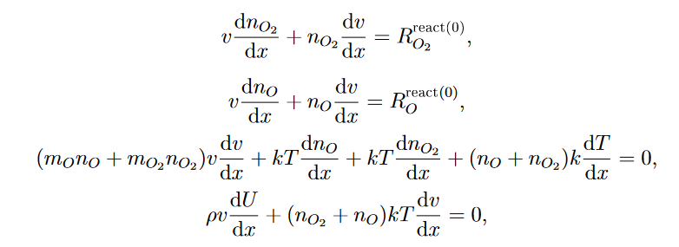
ТЕОРИЯ
Выпишем систему уравнений:

Slide 4
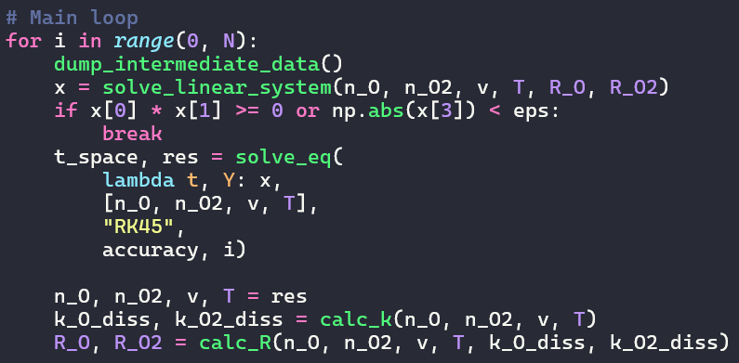
РЕЗУЛЬТАТЫ
Конвейер вычислений

Slide 5
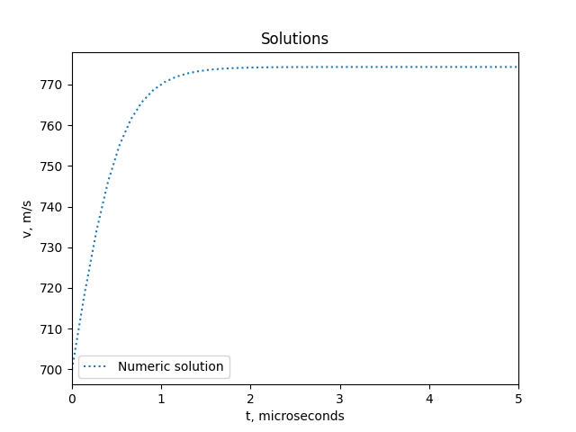
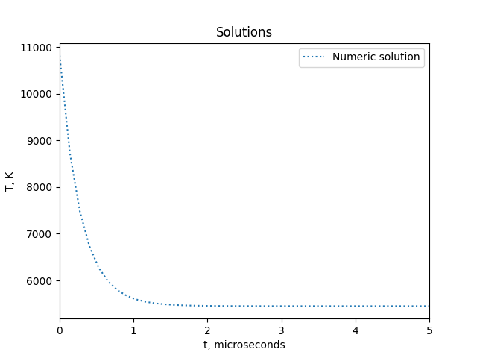
Результаты

Slide 6
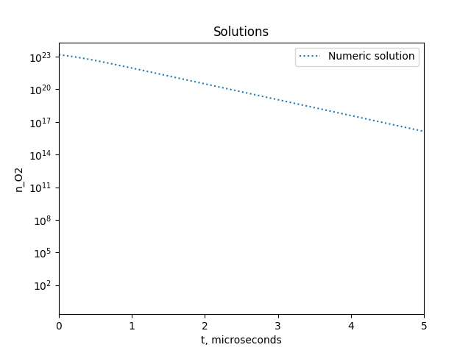
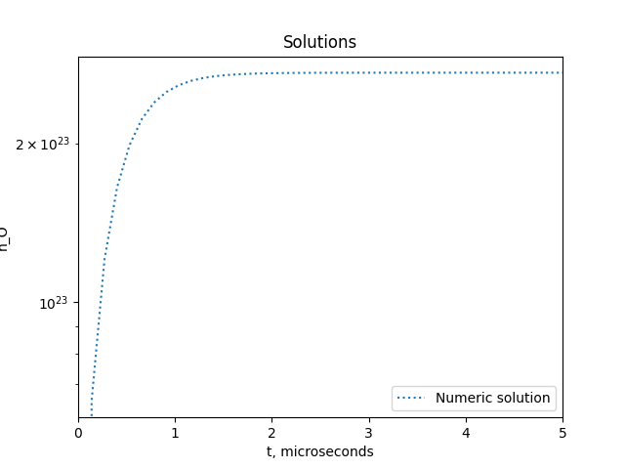
Результаты

Slide 7
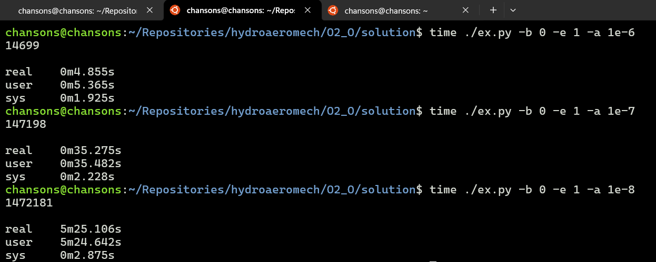
Результаты
Время расчётов

Slide 8
Заключение
Решена задача моделирования газа в однотемпературном приближении
Получено физически обоснованное решение
Разработан MVP
В будущем: интеграция KAPPA, расчёт в поуровневом приближении, сравнение с экспериментом, поддержка универсальных смесей и начальных условий

